Slide 1
Employee Engagement
&
Downsizing
مقدم الى :
أ.م.د. سمية عباس مجيد المحترمة
من الطالبة فاتن نهاد جواد

Slide 2
اندماج الموظفين Employee Engagement
مفهوم اندماج الموظفين
اشار لوجود ثلاث حالات نفسية حاسمة في التأثير على الاندماج هي ( الجدوى والامان والتوافر ) :
فـ ( الجدوى ) هو مقدار مايتصوره الموظف من العائد المتحقق مقابل مايبذله من جهد ويمكن ان يرتبط ذلك بمفهوم الأمن الوظيفي.
و ( الامان ) فيقصد به هو شعوره بالقدرة على توظيف الذات دون خوف من العواقب السلبية على صورته الذاتية أو مكانته ومهنته .
اما ( التوافر ) فيعني به هو امتلاك الموظف للموارد الجسدية والعاطفية والنفسية اللازمة لاستثمار نفسه في أداء الدور المكلف به .

Slide 3
" مجموع المواقف الايجابية للموظف تجاه منظمته وقيمها والذي يعبر عنه بإهتمامه بأداء المهام المكلف بها واستيعابه لمتطلبات العمل وامتلاكه لمستويات عالية من الاحترافية " ،
" المستوى الذي يصل إليه الموظفين من الاندماج بشكل كامل في عملهم والاتزام بتنفيذ المتطلبات الخاصة به "
"عملية توظيف الموظفين لكل مايمتلكونه من امكانيات جسدية ومعرفية وعاطفية لاداء مهام عملهم فضلا عن تقديم المبادرة الشخصية والقدرة على التكيف والجهد والمثابرة الموجهة نحو الأهداف التنظيمية"

Slide 4
وللاندماج لها ثلاثة جوانب أساسية هي :
● الاندماج الفكري : ويعني التفكير الجاد في الوظيفة وكيفية القيام بها بطريقة أفضل .
● الاندماج العاطفي : وهو الشعور بالايجابية عند اداء العمل بتميز .
● الاندماج الاجتماعي : ويقصد به اغتنام الفرص لمناقشة التحسينات المتعلقة بالعمل مع الآخرين في العمل.

Slide 5
نتائج اندماج الموظفين
انخفاض معدلات التغيب وانخفاض مستويات دوران العاملين
زيادة إنتاجية الموظف وبذله المزيد من الجهود .
تحسين الجودة وتقليص معدلات الخطأ .
ارتفاع معدلات المبيعات وارباح الاسهم وعوائد المساهمين .
تعزيز رضا الزبائن وولائهم للمنظمة .
تنامي الأعمال بشكل أسرع مع احتمالية اكبر لنجاحها .

Slide 6
خصائص اندماج الموظفين
ترتبط مشاركة الموظفين بمجموعة من النتائج الإيجابية على المستويين الفردي والتنظيمي :
أداء الموظفين المندمجين بشكل أفضل .
تم تصنيف غالبية المستجيبين " جيد " في آخر تقييم لهم .
الموظفون المندمجون هم أكثر إبداعا من غيرهم .
من المرجح أن يرغب الموظفون المندمجون في البقاء مع صاحب العمل .

Slide 7
المعايير الأساسية لاندماج الموظفين
توجد ثلاث معايير أساسية لاندماج الموظفين وهي :
- عنصر مادي ( " أبذل الكثير من الطاقة لأداء وظيفتي " )
- عنصر عاطفي ( " أضع قلبي حقا في وظيفتي " )
- عنصر معرفي ( " أداء وظيفتي ممتع للغاية لدرجة أنني أنسى كل شيء آخر " )

Slide 8
عناصر اندماج الموظفين
الاندماج والالتزام:
الاندماج والتحفيز :
الاندماج وسلوك المواطنة التنظيمية
وهناك عدد من العناصر الاخرى التي تعتبر مترابطة مع الاندماج الوظيفي وهي :
الاندماج والرضا الوظيفي
الاندماج وخبرة الموظف

Slide 9
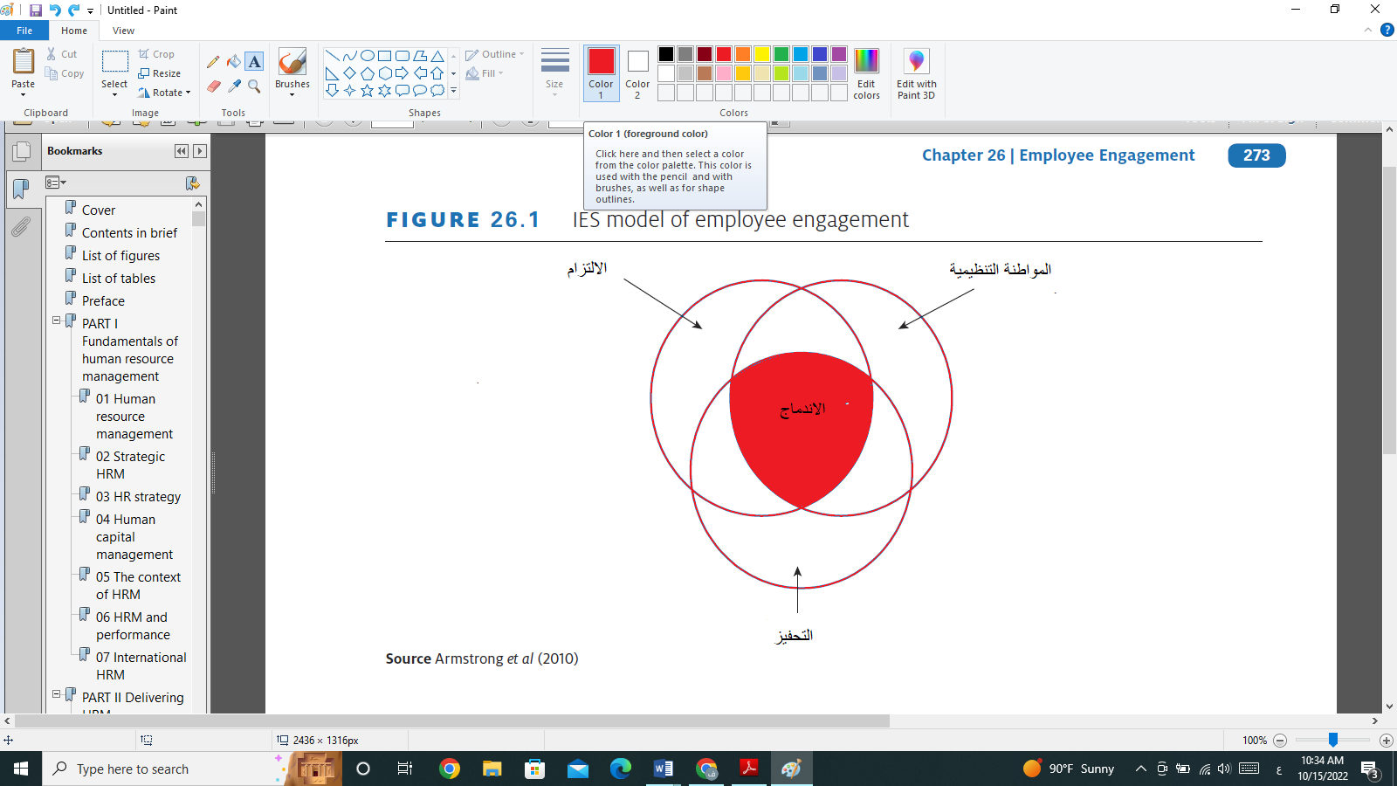
عناصر اندماج الموظفين

Slide 10
أنواع الاندماج الوظيفي
يمكن ان يساعد تحديد نوع الاندماج على فهم كيفية ارتباط الموظفين بالجوانب المختلفة لحياتهم العملية ، حيث وجد ان الموظفين لديهم تصورات مختلفة حول مجموعة الأشخاص والمواقف التي يواجهونها في مكان العمل ، فقد يكون الاندماج مع :
المشرف المباشر : يكون الموظف مندمجا مع المشرف المباشر ويشعر له بالولاء العالي وبذات الوقت تكون لديه رغبة عالية من الانسحاب من المنظمة.
فريق العمل : من الممكن ان يكون الموظف منخرطًا بعمق مع فريقه ، وفي ذات الوقت لا يكون سعيدًا بالمنظمة ككل أو حتى لا يستمتع بالمهام اليومية.
الوظيفة: يحدث نوع من الاندماح على مستوى المهنة ، كأن تكون الممرضة مثلا متفاعلة بشكل كبير في مهنة الطب ، ولكنها قد تشعر بميل أقل لمهام يومية محددة.
المنظمة : ان يشعر بالاندماج والولاء تجاه المنظمة التي يعمل بها .

Slide 11
تعزيز الاندماج التنظيمي
الادارة التشاركية : يمكن تطوير الاندماج التنظيمي من خلال الإدارة الفعالة التي تسمح بمشاركة موظفيها في عملية اتخاذ القرارت
صوت الموظف : ان اعتماد سياسة صوت الموظف في المنظمة تُمكِّن الموظفين من توصيل مخاوفهم إلى الإدارة بشكل فعال .
الافكار المتميزة : على اعتبار ان المنظمات الناجحة هي التي يكون من ضمن ثقافتها هو تبني ودعم الافكار المتميزة مما يعكس بالتالي تنامي الاندماج الوظيفي لهم .
بيئة العمل : تؤثر بيئة العمل على زيادة الاندماج الوظيفي من خلال تطوير الثقافة الموجهة نحو تشجيع المواقف الإيجابية للعمل والاهتمام بالمهام التي يؤديها الموظفين والاسهام في تقليل الاجهاد

Slide 12
تعزيز الاندماج الوظيفي
دور المشرف المباشر: للمشرف المباشر دورًا رئيساً في تحسين الاندماج الوظيفي ، ويتم عبر المبادرات الاتية :
توعية الموظفين لما يمتلكونه من نقاط قوة ومهارات مع تقديم التغذية الراجعة حول طرق واساليب استخدام تلك المهارات .
منحهم الفرص لأداء المهام المكلفين بصورة متميزة وارشادهم لطرق استغلال الوقت وتحسين الاداء.
منحهم الثقة وتشجيعهم على التميز والتركيز على مايمتلكونه من مواهب وامكانيات وتوظيفها بما يتلائم مع اهداف العمل .

Slide 13
تصميم الوظيفة : هو عامل مهم في تعزيز الاندماج والذي يمكن تعزيزه عند شعور الموظفين بالاهتمام وامكانية تحقيق ذاته من خلال المهام التي يؤديها .
برامج التعلم والتطوير: ان توافر برامج التعلم والتطوير تتيح لموظفين فرص للتعلم والنمو في اعمالهم .
تطوير الاندماج من خلال إدارة الأداء : يمكن استخدام عمليات إدارة الأداء لتحديد الأهداف والمسؤوليات الوظفية مع تقديم التغذية الراجعة عن الأداء .
تطوير الاندماج من خلال المكافأة : أن ممارسات وعمليات المكافأة سواء كانت المادية وغير المادية يمكن أن تساعد في بناء وتحسين اندماج الموظفين.

Slide 14
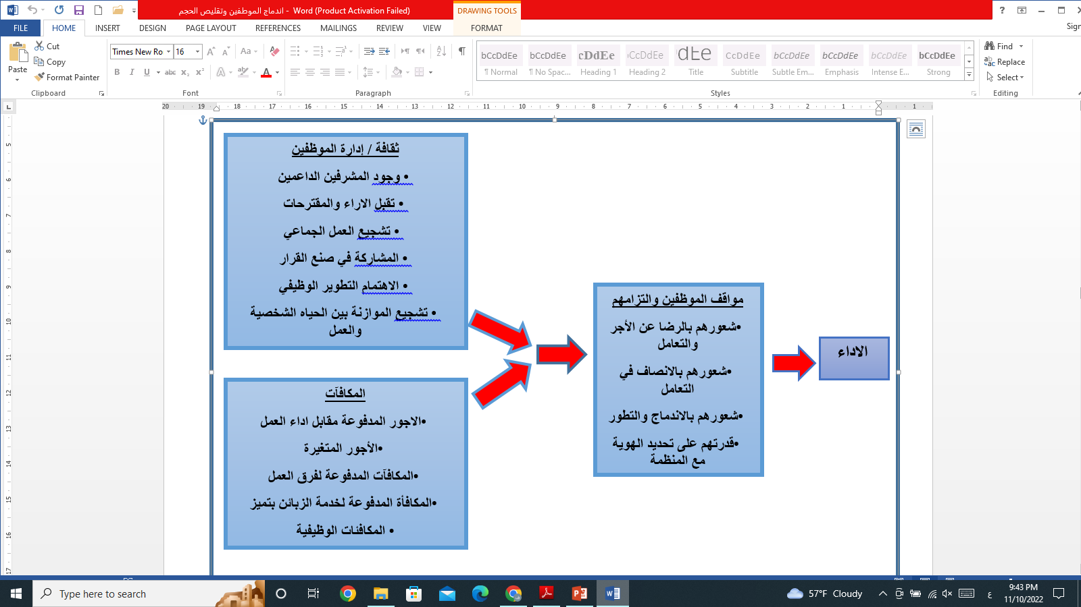

Slide 15
عوامل اندماج الموظفين
تحدي العمل / الوظيفة : يظهر ذلك عند ارتفاع مستويات المسؤولية في الوظيفة وتزايد عبىء العمل ، مما يعزز الاندماج ويولد إمكانية الإنجاز والنمو الشخصي.
الاستقلالية : ان الحرية والاستقلالية التي تٌمنح للموظفين في جدولة أعمالهم وتحديد إجراءات واساليب تنفيذها توفر لهم الشعوربالملكية وامكانية السيطرة على نتائج العمل.
التنوع : الوظائف والمهام التي تسمح للأفراد في أداء مختلف الأنشطة واستخدام العديد من المهارات .
التغذية العكسية : ويقصد بها تزويد الموظفين بمعلومات واضحة ودقيقة بخصوص فعالية أدائهم.
الملائمة : تتمثل بوجود التوافق بين الموظف وبيئة عمله كالوظيفة ، المنظمة ، المدير ، زملاء العمل ، مما يسمح للأفراد بالتصرف بطريقة تتوائم مع الاسلوب الذي يرون به أنفسهم أو يسعون الى رؤيتها.
فرص التنمية / التطوير : هي ان تجعل العمل ذو قيمة لكونه يوفر مسارات لنمو الموظفين وتحقيق ذاتهم
لمكافآت والتقدير : هي الحوافز المباشرة وغير المباشرة على الاستثمار الخاص بوقت الموظف وقيامه بدوره في العمل.

Slide 16
قياس اندماج الموظفين
شعور الموظف بالرضا الوظيفي والفخر بصاحب العمل.
الاداء المتميز للمهام الشاقة ومحاولة بذل اقصى الجهود .
تقدير المنظمة لمساهمات الموظف في العمل وردود الفعل الإيجابية .
الدعم الشخصي من المشرف المباشر .
فهم الموظف للعلاقة بين مهام عمله ورسالة المنظمة.
تطلعاته للنمو المستقبلي مع صاحب العمل والرغبة في البقاء معه.

Slide 17
ثانيا : تقليص الحجم Downsizing
مفهوم تقليص الحجم
"الاستخدام الواعي للتخفيضات الدائمة في عدد الموظفين في محاولة للتحسين الكفاءة و / أو الفعالية للمنظمة "
" التصفية المخطط لها لأعداد كبيرة من الموظفين بهدف تعزيز القدرة التنافسية للمنظمة " " التخفيض المتعمد لمواردها المالية والبشرية بهدف زيادة الإنتاجية والكفاءة".
" التخفيض المتعمد لمواردها المالية والبشرية بهدف زيادة الإنتاجية والكفاءة".

Slide 18
اسباب تقليص الحجم
تقليل التكاليف : تمثل العمالة جزءًا كبيرًا من التكاليف الإجمالية للشركة ، لذا فإن تقليص حجمها يعد خيارا مفضلا لبدء خفض التكاليف.
استبدال العمالة بالتكنولوجيا : عملية تحديث المصنع او اعتماد التشغيل الآلي وإدخال التغييرات تكنولوجية في العمل وهذا يؤدي في الغالب الى تقلل الحاجة إلى العمالة.
عمليات الاندماج والاستحواذ : عندما تتحد المنظمات ، غالبًا مايكونوا بحاجه إلى نفقات إدارية أقل بيروقراطية ، ولذلك يقوموا بتسريح المديرين وبعض الموظفين المحترفين.
الانتقال إلى مواقع اقتصادية مغايرة .

Slide 19
طرق تقليص الحجم
الاستنزاف الطبيعي / الهدر
التسريح الاختياري
التسريح / الفائض الاجباري
التقاعد

Slide 20
بدائل تقليص الحجم
إعادة التوزيع او تجميد التوظيف.
فك الارتباط بالمقاولين والعمال الوقتيين .
تقليل العمل الإضافي .
استخدام أنماط تنظيمية أكثر مرونة كتقاسم الوظائف والعمل بدوام جزئي.

Slide 21
( تكاليف ينبغي خفضها ) : فيسألون أنفسهم باستمرار عن الحد الأدنى من الموظفين الذين تحتاجهم المنظمة ، وكم هو ما هو العدد الأساسي غير القابل للاختزال او التقليص.
( اصول ينبغي تطويرها ) : وهم يسألون أنفسهم بشكل مستمر عن كيفية تغيير الطريقة التي يمكن ان تؤدى بها الاعمال لضمان استخدام الموظفين المتوافرين لدينا حاليًا بصيغ أكثر فعالية.

Slide 22
يمكن لممارسي الموارد البشرية إدارة ومعالجة هذه التوترات ؟ .. سيتم ادناه عرض بعض البدائل الرئيسة للتقليص :
تخفيض الاجور : في الاغلب يعتمد اسلوب تخفيض الأجور كبديل لخفض الوظائف بشكل متقصد او يتم الاتفاق بين الموظفين وادارة المنظمة على تخلي الموظفين عن زيادة الأجور بالمستقبل .
اعادة التوزيع : يبذل أرباب العمل جهودا متواصلة لتأمين قوى عاملة أكثر مرونة ، الا ان مفهومي المرونه واعادة توزيع العمل لم يحظ باهتمام كبير رغم ان هذا الاسلوب قد اثبت جدارته في عدد من البلدان الصناعية المتقدمة .

Slide 23
التسريح / الفصل
التشاور : يؤكد عادة الى اهمية التشاور مع النقابات والموظفين في معظم حالات تقليص الحجم ، حيث يحتاج الموظفون إلى فهم الأسباب المنطقية لهذا الاجراء ، والكيفية التي يتم من خلالها إدارة العملية.
الاختيار : مهما كانت الأساليب المعتمدة لاتخاذ قرار الفصل او التسريح ، فإن مفهوم "العدالة التنظيمية" يعد من القضايا ألاساسية ، فينبغي ان تكون عملية اتخاذ القرار بهذا الشان متساوية .
دعم الموظفين : من الممكن تقديم عدد من اساليب المساعدة للموظفين الذين سيتم فصلهم ، وهي طرق تكون ذات تأثير ايجابي وفعال في ادارة هذه العملية وبتكلفة منخفضة نوعا ما .

Slide 24
دور إدارة الموارد البشرية في تقليص الحجم
مراجعة قرار التقليص: ويقصد بها تحديد المشكلات المحددة التي ينبغي حلها من خلال التقليص ، ثم تقييم الموارد التي يمكن تخصيصها لذلك ، فضلا عن دراسة مدى تأثير التقليص على المنظمة على المدى الطويل.
استكشاف البدائل: اي التحقق من جميع البدائل المتاحة بحيث يكون لدى صانعي القرار جميع البيانات اللازمة لاتخاذ أفضل حكم ممكن.
تقديم هذه البدائل لمتخذي القرار: يتم تزويد متخذي القرار بتقرير مفصل يوضح فيه التوصيات فضلا عن الفوائد والآثار المترتبة على تنفيذ القرار
التخطيط لعملية التقليص: وضع وتوثيق معايير يتم من خلالها تحديد الموظفين الذين سيتم تسريحهم وفقا لاجراءات ومعايير عادلة وقانونية مع الاخذ بنظر الاعتبار مايمتلكونه هؤلاء الموظفين من مهارات ضرورية للمنظمة ومستوى ادائهم الوظيفي .
إدارة العملية : الإشراف على عملية التسريح والاستمرار في التواصل مع الموظفين الذين سيتم تسريحهم والتوضيح لهم الأسباب والآثار المتوقعة لإعادة الهيكلة .
العمل على تطوير استراتيجيات مختلفة : من شأنها مساعدة الموظفين المتبقين على التعامل بعد الانتهاء من عملية تقليص الحجم على اعتبار ان ذلك يمكن ان يضعف من الروح المعنوية لهم ويولد لديهم الشعور بالذنب

